Slide 1
Estructura de Datos y Algoritmos
ITBA 2024-Q1

Slide 2

TP 1- Ejer 5.1 y 5.2
Crear un nuevo proyecto Maven AnalysisTime
Vamos a usar nuestra biblioteca hecha TimerJoda:
Asegurarse que TimerJoda fue instalada en el repositorio local

Slide 3
Armar un nuevo proyecto mvn llamado AnalysisTime que use a la biblioteca TimerJoda, pero NO DECLARE a Joda Time en el pom.xml
Es decir, en este proyecto colocar solo:
public class Proof{
public static void main(String[] args) {
Timer myCrono = new Timer(10);
myCrono.stop(10 + 93623040);
System.out.println(myCrono);
}
}
¿Cómo se declara TimerJoda (la nuestra) en este pom.xml?
Debe poder instalarse (compilar correctamente).
¿Ejecuta correctamente? Qué bibliotecas está usando? Como se resolvió?

Slide 4
TP 1- Ejer 5.3, 5.4 y 5.5
Tiene AnalysisTime.jar dentro las 2 bibliotecas que sabemos usa?
Imaginemos que le entregamos AnalysisTime.jar a un cliente.
No podemos esperar que las bibliotecas TimerJoda y Joda Time (usada indirectamente) estén en su computadora.
¿Cómo resolver esta situación?

Slide 5
Si desde línea de comandos usamos (parados en cualquier lado)
$ java -cp c:\Users\lgomez\.m2\repository\ar\edu\itba\eda\AnalysisTime\1\AnalysisTime-1.jar\AnalysisTime-1.jar Proof
¿Qué sucede?

Slide 6
Si se quiere incluir en nuestro jar, otras bibliotecas que usar directa/indirectamente usamos otro mvn plugin. Regenerar mvn install
<plugin>
<groupId>org.apache.maven.plugins</groupId>
<artifactId>maven-assembly-plugin</artifactId>
<version>3.3.0</version>
<executions>
<execution>
<phase>package</phase>
<goals>
<goal>single</goal>
</goals>
<configuration>
<descriptorRefs>
<descriptorRef>jar-with-dependencies</descriptorRef>
</descriptorRefs>
</configuration>
</execution>
</executions>
</plugin>

Slide 7
TP 1- Ejer 5.6
Intentar ejecutar desde línea de comandos el archivo jar.
$ java –cp c:\Users\lgomez\.m2\repository\ar\edu\itba\eda\AnalysisTime\1\AnalysisTime-1-jar-with-dependencies.jar Proof

Slide 8
Si bien funciona OK, es engorroso pedirle al usuario que indique la clase que contiene el main.
Si ejecutamos sin indicar “Proof”
$ java –jar c:\Users\lgomez\.m2\repository\ar\edu\itba\eda\AnalysisTime\1\AnalysisTime-1.jar\AnalysisTime-1.jar
No funciona.

Slide 9
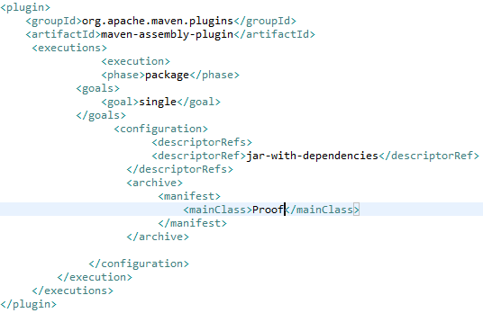
Agregar al pom “mainClass”: package.nombreClass

Slide 10
¿Ejecuta el jar con dependencias ahora sin indicar la clase principal?
Explicar por qué anda OK.
Abrir el jar que generó. ¿Qué tiene el archivo Mainfest.mf?

Slide 11
Actualmente, existe otra implementación del Timer: Java 8 (nativo) también agregó una biblioteca para manejo de timers

Slide 12
TP 1- Ejer 6
A partir de Java 8, java agregó un manejo para Timers…
Armar un nuevo proyecto maven para usar dicha API.
Nuestra versión 3 será un wrapper sobre la misma.

Slide 13
<groupId>ar.edu.itba.eda</groupId> <artifactId>TimerNativo</artifactId>
<version>3</version>
Y agregar en el pom lo necesario para que pueda empaquetarse, etc.
Investigar las clases Instant y Duration
Implementar nuestra versión usando dicha biblioteca.

Slide 14
¿ Cómo estar seguros de que funciona realmente correctamente las 3 implementaciones?
¿ Cómo asegurarnos que cuando implementemos nuevos algoritmos, sigue funcionando correctamente?

